Slide 1
Xây dựng giao diện với Fragment
GV: TRƯƠNG BÁ THÁI
Email:truongbathai@tdc.edu.vn
ĐT: 0932.577.765

Slide 2
Mục tiêu:
Trình bày được các khái niệm về SQLite
Trình bày được các bước thực hiện database trong SQLite
Tạo được database trong SQLite
Thực hiện được các thao tác dữ liệu trong Sqlite

Slide 3
Giới thiệu về SQLite

Slide 4
Giới thiệu về SQLite
SQLite là cơ sở dữ liệu mở được viết dưới dạng thư viện tích hợp nhúng vào Android, hỗ trợ các đặc điểm về quan hệ chuẩn của cơ sở dữ liệu như cú pháp, transaction, các câu lệnh. SQLite được sử dụng rộng rãi trong các ứng dụng di động trên Android, iOS.

Slide 5
SQLite hỗ trợ các kiểu dữ liệu : TEXT, INTEGER, REAL.
Đường dẫn của cơ sở dữ liệu: DATA/data//databases/FILENAME

Slide 7
Sử dụng SQLite trong Android

Slide 8
Tạo và xóa cơ sở dữ liệu
Tạo cơ sở dữ liệu thông qua lớp SQLiteOpenHelper.
SQLiteOpenHelper là một lớp ảo, SQLiteOpenHelper giúp tạo các cơ sở dữ liệu dùng SQLite.
SQLiteOpenHelper thực hiện các phương thức cần thiết cho phép khởi tạo, nâng cấp cơ sở dữ liệu. Tạo đối tượng để truy cấp cơ sở dữ liệu (Read và Write).

Slide 9
SQLiteDatabase cung cấp phương thức insert(), update(), delete(), hoặc execSQL() cho phép thực hiện truy xuất dữ liệu và Override phương thức onCreate() để tạo cơ sở dữ liệu. Override phương thức onUpgrade() để nâng cấp cơ sở dữ liệu.

Slide 10
Override phương thức onCreate() để tạo cơ sở dữ liệu.
Override phương thức onUpgrade() để nâng cấp cơ sở dữ liệu.
Lớp SQLiteOpenHelper cung cấp 2 phương thức getReadableDatabase() và getWriteableDatabase() để trả về đối tượng SQLiteDatabase

Slide 11
Ví dụ: Tạo một CSDL có tên: COUNTRY_DB Trong đó:
Tạo một Table có tên: COUNTRY.
Table COUNTRY có 3 cột là: _id, enName và viName với _id là khóa chính và có giá trị tự động tăng.

Slide 12
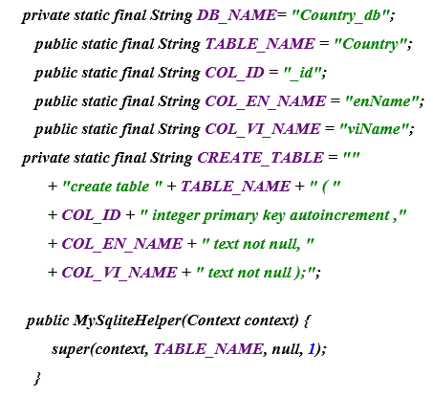

Slide 13
Hàm khởi tạo có các thông số sau
Context: Biến ngữ cảnh.
DB_NAME: Tên của cơ sở dữ liệu.
CursorFactory: Đôi lúc chúng ta có thể extend lớp cursor để kế thừa một số phương thức và truy vấn. Trong trường hợp đó, ta dùng một instance của CursorFactory để tham chiếu đến lớp chúng ta tạo thay cho mặc định. Khi dùng mặc định thì ta để nó null.
Version: Version của cơ sở dữ liệu.

Slide 14
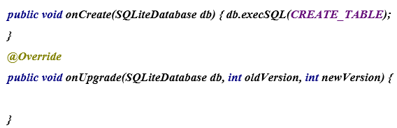
Tiến hành tạo CSDL trong hàm onCreate():

Slide 16
Mở Cơ sở dữ liệu

Slide 17
Mở Cơ sở dữ liệu
Dùng cú pháp getReadableDatabase() và getWriteableDatabase() để trả về đối tượng SQLiteDatabase cần sử dụng.
SQLiteDatabase là đối tượng để truy cập cơ sở dữ liệu (Read và Write).
SQLiteDatabase cung cấp phương thức insert(), update(), delete(), hoặc execSQL() cho phép thực hiện truy xuất dữ liệu.

Slide 18
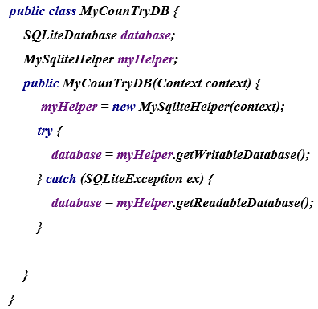

Slide 19
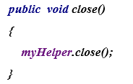
Đóng Cơ sở dữ liệu

Slide 20
Truy vấn dữ liệu trong các bảng
Truy vấn (Query): Sử dụng phương thức rawQuery() của lớp SQLiteDatabase. Phương thức rawQuery() nhận vào một giá trị chuỗi là câu lệnh SQL dùng để truy vấn dữ liệu và trả ra một đối tượng Cursor.

Slide 21
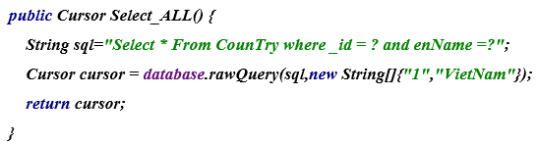

Slide 22
Truy vấn với cú pháp hàm
Sử dụng phương thức query() của lớp SQLiteDatabase.
Phương thức query() cũng trả ra một đối tượng Cursor. Để lấy dữ liệu từ Cursor, trước hết cần chuyển đến vị trí xác định với các phương thức: moveToFirst(), moveToNext(), moveToPosition(int position)

Slide 23
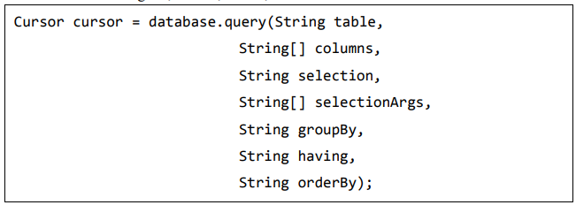

Slide 24
String table: tên của bảng cần truy vấn.
String[] columns: danh sách các cột sẽ trả về dữ liệu.
String selection: chứa các điều kiện truy vấn.
String[] selectionArgs: danh sách các tham số phụ cho câu điều kiện.

Slide 25
String[] groupBy: gom nhóm các cột kết quả.
String[] having: bộ lọc theo điều kiện.
String[] orderBy: sắp xếp theo mảng cột được chỉ định.

Slide 26
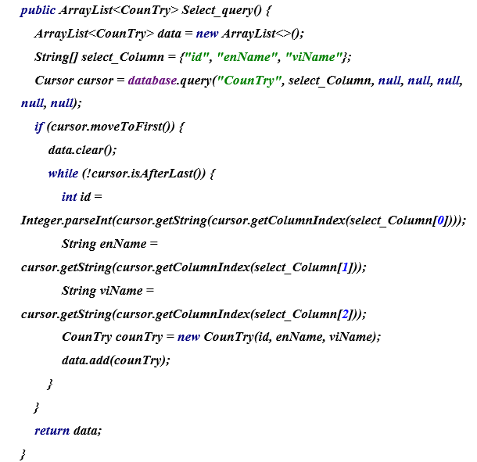

Slide 27
Lớp SQLiteDatabase cung cấp các phương thức như: insert(), update(), delete() hoặc execSQL() cho phép người dùng có thể quản lý và truy xuất dữ liệu.

Slide 28
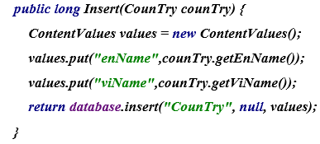
Insert

Slide 29
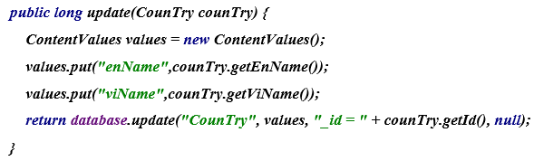
Update

Slide 30

Delete

Slide 31
Sắp xếp dữ liệu

Slide 32

Tăng dần (ASCENDING)
Truy vấn với câu lệnh SQL:
Truy vấn với cú pháp hàm:

Slide 33

Giảm dần (DESCENDING)

Slide 34
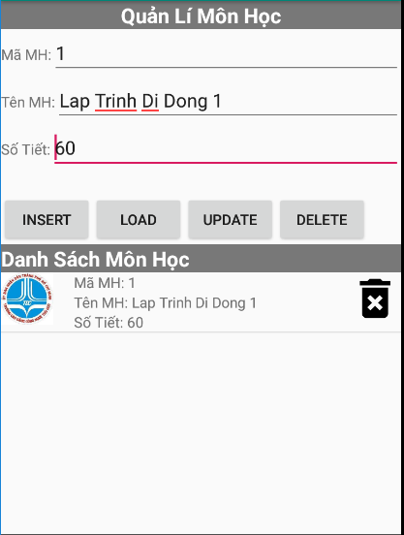
Xây dựng chương trình quản lý môn học

Slide 35
Bước 1:
Tạo một project tên là QLMonhoc: File → New → Android Application Project điền các thông tin → Next →Finish.

Slide 36
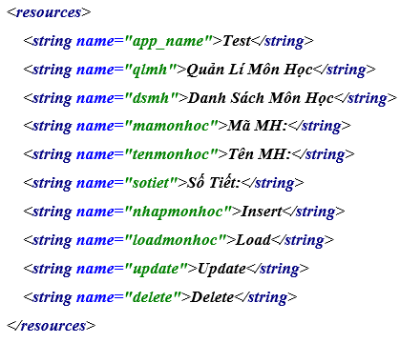
Bước 2:
Vào thư mục res/values bổ sung string.xml

Slide 37
Bước 3:
Mở res → layout

Slide 38
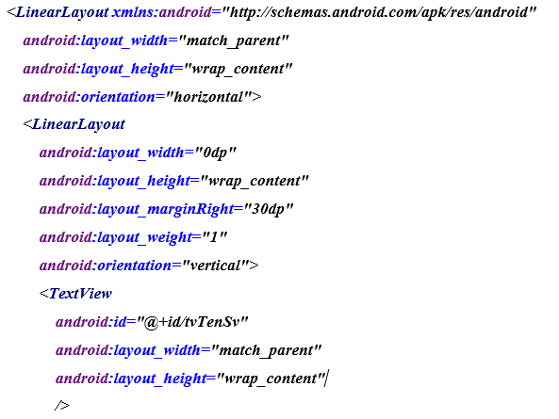
Tạo file listview_item.xml

Slide 39
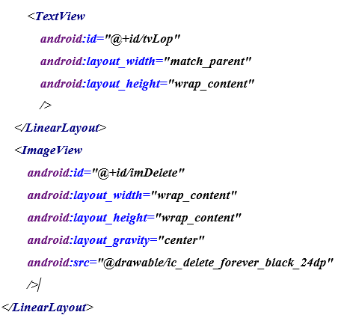

Slide 40
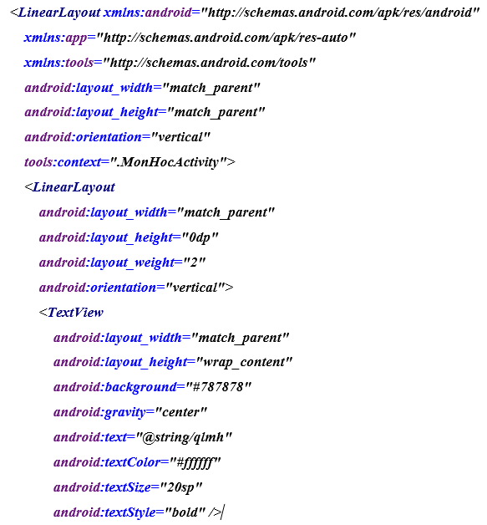
Tạo file main_activity.xml

Slide 41
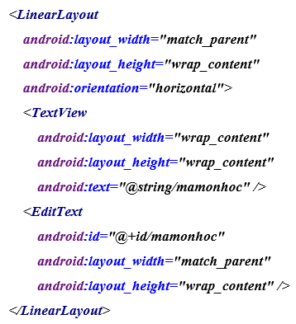

Slide 42
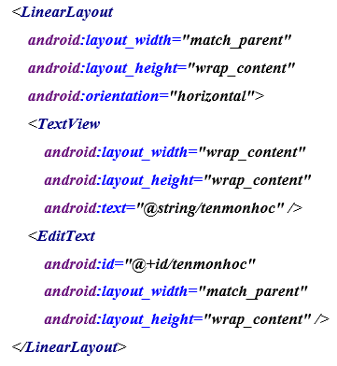

Slide 43
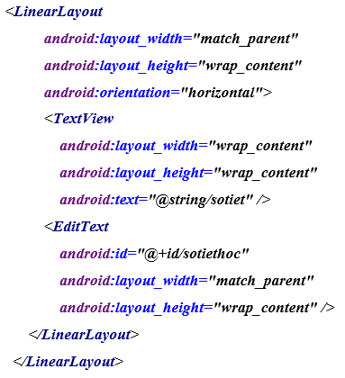

Slide 44
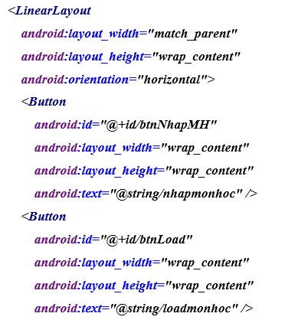

Slide 45
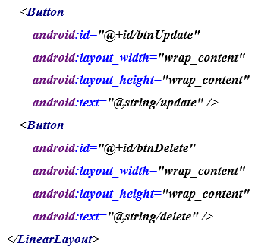

Slide 46
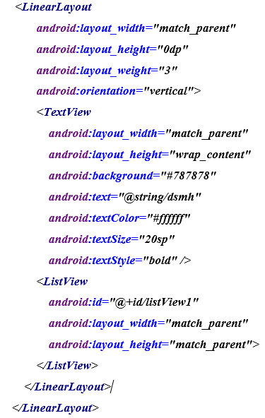

Slide 47
Bước 4
Mở app → src

Slide 48
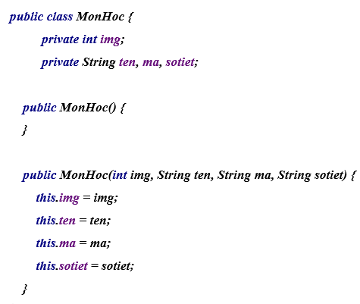
Tạo file MonHoc.java

Slide 49
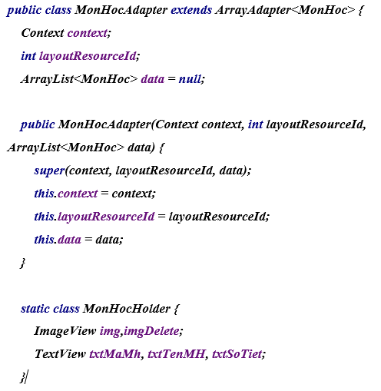
Tạo file MonHocAdapter.java

Slide 50
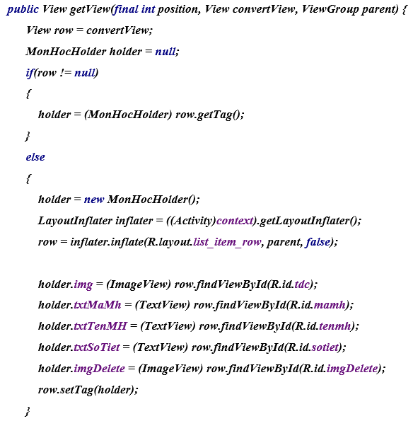

Slide 51
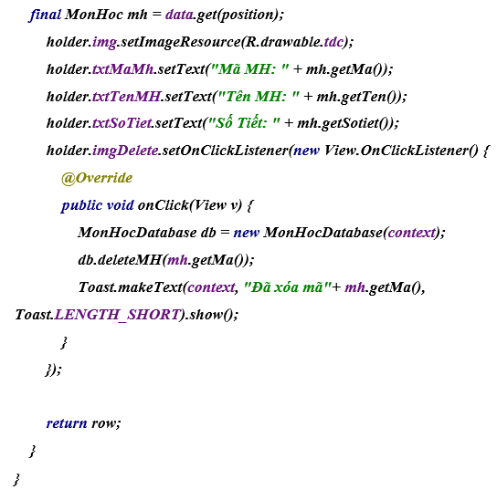

Slide 52
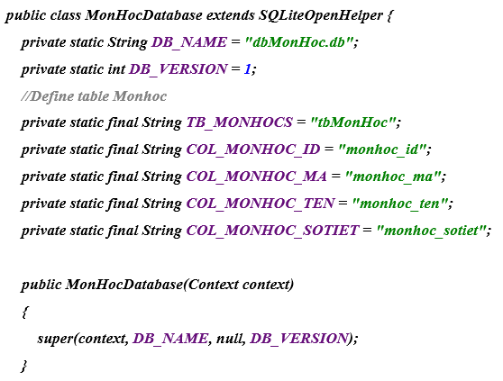
Tạo file MonHocDataBase.java

Slide 53
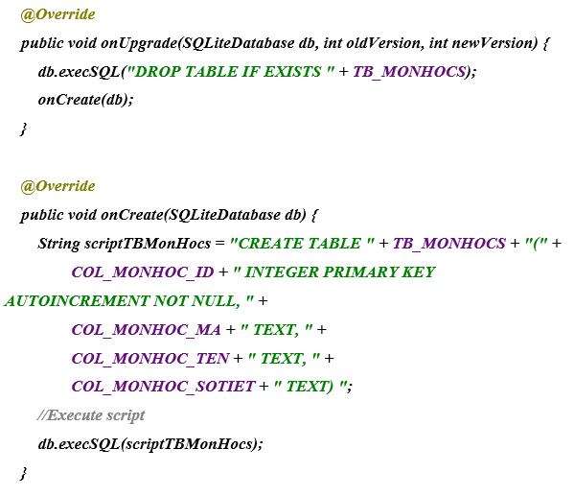

Slide 54
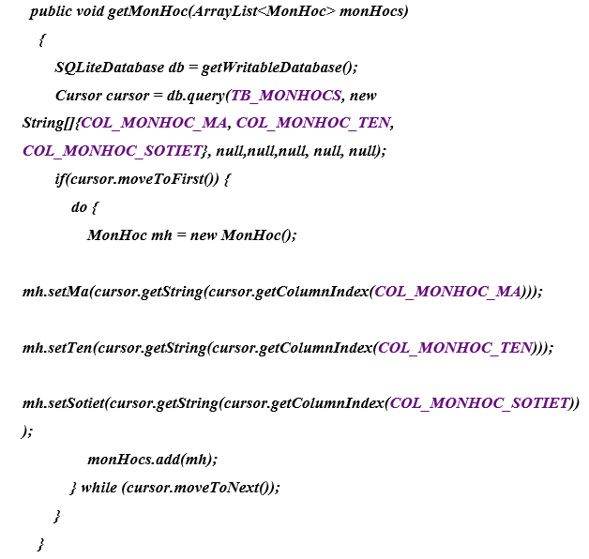

Slide 55
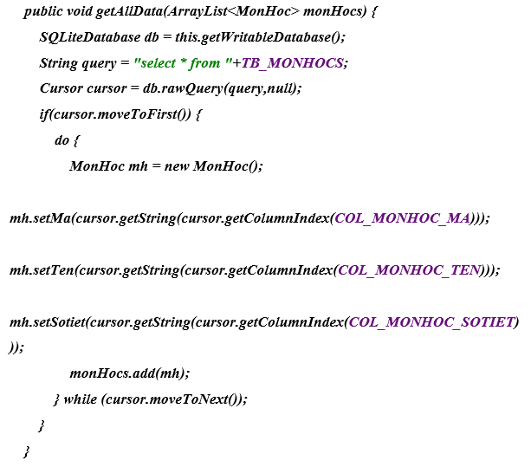

Slide 56
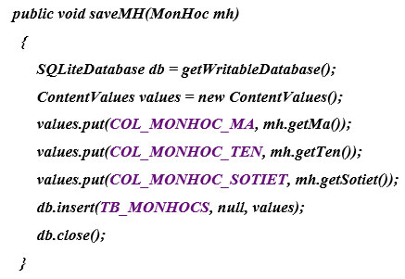

Slide 57
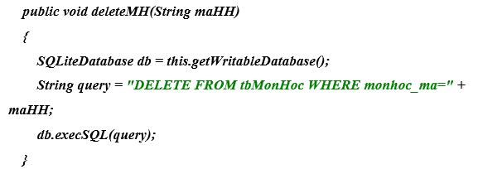

Slide 58
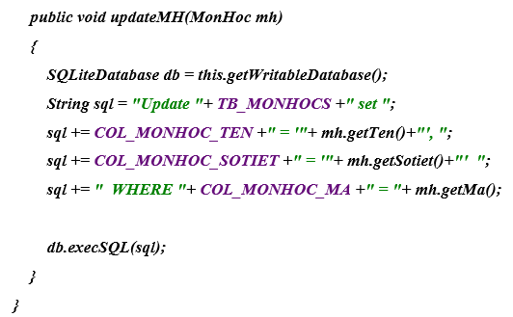

Slide 60
CẢM ƠN TẤT CẢ ĐÃ LẮNG NGHE

